Slide 1


Introdução ao JavaScript
Prof. Rone Ilídio
Programação Orientada a Objetos
Notes:
Fontes → Orientação a Objetos
https://developer.mozilla.org/pt-BR/docs/Learn/JavaScript/Objects
Funções
https://developer.mozilla.org/pt-BR/docs/Web/JavaScript/Guide/Functions

Slide 2
Introdução

Slide 3
O que é JavaScritp?
Linguagem interpreta
Executada no navegador cliente ou no servidor (NodeJS)
Utilizada em frameworks modernos para desenvolvimento de páginas web e app móveis

Slide 4
Hello World - WEB
<!DOCTYPE html>
<html lang="pt-br">
<head>
<meta charset="UTF-8">
<meta http-equiv="X-UA-Compatible" content="IE=edge">
<meta name="viewport" content="width=device-width, initial-scale=1.0">
<title>Document</title>
</head>
<body>
<p>rone ilídio</p>
<script>alert(“Hello World!")</script>
</body>
</html>

Slide 5
Hello Word - NodeJS
Crie um arquivo chamado codigo.js
Conteúdo do arquivo:
console.log(“Hello world!”)
No terminal, na pasta onde o arquivo se encontra, digite:
node codigo.js

Slide 6
Código Base
Todo o conteúdo será voltado para WEB
A parte HTML e CSS não será apresentada
O código base pode ser criado automaticamente pelo VSCode
Em um arquivo vazio digite html e escolha html5
Considere o código a seguir como a base para todos os exemplos apresentados a partir daqui.
Atenção para para a tag scritp que é inserida no final
Cada exemplo deverá ser o conteúdo dessa tag

Slide 7
Código Base
<!DOCTYPE html>
<html lang="pt-br">
<head>
<meta charset="UTF-8">
<meta http-equiv="X-UA-Compatible" content="IE=edge">
<meta name="viewport" content="width=device-width, initial-scale=1.0">
<title>Comando de Decisão</title>
</head>
<body>
<h1>Verificação de sua idade</h1>
<script>
/*Insira o código JavaScript aqui*/
</script>
</body>
</html>

Slide 8
<body>
<p>Exemplos de JavaScript</p>
<script >
alert("Atenção para a pergunta!");
nome = prompt("Qual seu nome?");
x = confirm(nome+" você, tem certeza?");
if (x){
document.write("Sim, você tem!")
}
else {
document.write("Você não tem certeza!")
}
</script>

Slide 9
JavaScript em Outro Arquivo
O atributo src da tag scritp recebe o arquivo js
<!DOCTYPE html>
<html lang="en">
<head>
<meta charset="UTF-8">
<meta http-equiv="X-UA-Compatible" content="IE=edge">
<meta name="viewport" content="width=device-width, initial-scale=1.0">
<title>Document</title>
</head>
<body>
<script src="codejs.js"></script>
</body>
</html>
Arquivo codejs.js contém apenas:
alert(“Em outro arquivo”)

Slide 10
A Linguagem JavaScript

Slide 11
Tipos e variáveis
Nomes de variáveis segue a regra do c
Palavras reservadas para criação de variáveis
var:
Escopo na função
As variáveis que podem ser recriadas dentro do escopo
let:
Escopo do bloco
As variáveis que não podem ser recriadas dentro do escopo
const:
não podem ser alteradas
Obs: se não colocar, assume-se var.

Slide 12
Exemplo de var e let
<script >
var r = "rone";
alert(r);
var r = "ilídio";
document.write(r);
</script>
<script >
r = "rone";
alert(r);
r = "ilídio";
document.write(r);
</script>
<script >
let r = "rone";
alert(r);
let r = "ilídio";
document.write(r);
</script>
Semelhantes
Erro, pois r já foi criada.

Slide 13
Tipos
boolean
null
undefined
number → infinity e nan
bigint
string
object
Array
function
Para saber o tipo de um variável:
x=10
alert(typeof x);

Slide 14
Conversão de Tipos
x = Number.parseInt(str)
y = Number.parseFloat(str)
Z = Number(str) //O JavaScript escolhe a melhor conversão
Exemplo:
<script >
entrada = prompt("Qual o lado?");
lado = Number.parseFloat(entrada);
area = lado * lado;
document.write("Área:"+area);
</script>

Slide 15
Conversão para String
entrada = prompt("Qual o lado?");
lado = Number.parseFloat(entrada);
area = lado * lado;
document.write("<br>"+String(area));
Ou
document.write("<br>"+area.toString());

Slide 16
Operadores e precedência
Precedência
()
**
* / %
+ -
=
Os últimos a serem analisados são os operadores de comparação: >, <, >=, >=, ==, !=

Slide 17
Comparação de igualdade
== → igualdade, mas tudo é convertido para número
=== → compara até se os tipos são iguais
<script >
x = 5;
y = '5';
document.write("x==y ==> ",x==y);
document.write("<br>x===y ==> ",x===y);
document.write("<br>=== ==> verifica se são idênticos, inclusive o tipo");
</script>
Exemplo 1

Slide 18
Comparação de igualdade
<script>
var num = prompt('Digite número 10!')
if (num==10){/*Resultado True*/
alert('O resultado é True pois utilizou o ==')
}
else {
alert('Você digitou um número diferente de 10.')
}
if (num===10){ /*Resultado False*/
alert('Não será executado, os tipos são diferentes')
}
else {
alert('São diferentes por causa do tipo')
}
</script>
Exemplo 2

Slide 19
Operadores Lógicos
Utilizados na comparação de valores
&& ➔ and
|| ➔ or
! ➔ not

Slide 20
Operador Ternário
Sintaxe:
[condição] ? Resultado para True : Resultado para False
Exemplo
<script >
nota = prompt('Qual a nota?');
document.write(nota>7?"Aprovado":"Reprovado");
</script>

Slide 21
Template String
Utilizados para criação de string cujo resultado possui o valor de variáveis e interpretação de expressões
Utiliza o acento circunflexo como delimitador → `conteúdo`
As expressões e variáveis ficam entre ${ ...variável...}
Exemplo:
<script >
entrada = prompt("Qual o lado?");
lado = Number.parseFloat(entrada);
area = lado * lado;
document.write(`Área:${area}`);
</script>
Atenção pois utilizou-se acento circunflexo, não aspas

Slide 22
Formatação de String
<script >
x = 'universidade federal de são joão del-rei';
mai = x.toUpperCase();
min = x.toLowerCase();
tam = x.length;
document.write("<br>Maiúsculo:"+mai);
document.write("<br>Minúsculo:"+min);
document.write("<br>Tamamho:"+tam);
</script>

Slide 23
Formatação de números
<script >
num = 3.141592;
r = num.toFixed(2);
v = num.toFixed(2).replace('.',',');
c = num.toLocaleString("pt-BR",{style:'currency',currency:'BRL'});
document.write("<br>Duas casas decimais:"+r);
document.write("<br>Substituiu o . por ,:"+v);
document.write("<br>Obs: o tipo de v é "+typeof(v));
document.write("<br>Moeda:"+c);
</script>
Mude ‘BRL’ por ‘EUR ou ‘USD’
Resultado:
Duas casas decimais:3.14 Substituiu o . por ,:3,14 Obs: o tipo de v é string Moeda:R$ 3,14

Slide 24
Comandos do JavaScript

Slide 25
Comando de Decisão if
Semelhante ao C
Exemplo / sintaxe:
<script>
var idade = prompt('Qual sua idade?')
if (idade>=18){
alert('Você é maior de idade!')
}
else {
alert('Você é menor')
}
</script>

Slide 26
Comando de Repetição for
Semelhante ao C
Exemplo / Sintaxe:
<script>
var num = Number.parseInt(prompt('Digite um número:'))
var numeros = '';
for(var i=1; i<=num; i++){
numeros += i + ' ';
}
alert('Sequência:'+numeros);
</script>

Slide 27
Comando de Repetição while
Semelhante ao C
Exemplo / sintaxe:
<script>
var num = 0;
while (num>=0){
num = Number(prompt('Digite um número negativo.'))
}
alert('Finalmente!')
</script>

Slide 28
Funções em JavaScript

Slide 29
Funções em JavaScritp
Criada em qualquer lugar do código
Três formas de declaração
Convencional pela palavra reservada function
Como uma variável (na verdade como um objeto)
Arrow function (versão do ECMA Script 2015 do JavaScript)
Chamada como em qualquer linguagem
A chamada pode ser feita antes da declaração

Slide 30
Funções em JavaScript
Declaração convencional com ‘function’, exemplo:
<script>
function celsius(temp){
return (temp - 32) * 5/9
}
var f = Number(prompt('Digite uma temperatura em Fahrenheit:'))
c = celsius(f)
alert(f +' em Fahrenheit equivale a ' + c + ' em Celsius')
</script>

Slide 31
Funções em JavaScript
Declaração como uma variável:
<script>
var celsius = function (temp){
return (temp - 32) * 5/9
}
var f = Number(prompt('Digite uma temperatura em Fahrenheit:'))
c = celsius(f)
alert(f +' em Fahrenheit equivale a ' + c + ' em Celsius')
</script>

Slide 32
Funções em JavaScript
Arrow Function
<script>
var celsius = (temp) => {
return (temp - 32) * 5/9
}
var f = Number(prompt('Digite uma temperatura em Fahrenheit:'))
c = celsius(f)
alert(f +' em Fahrenheit equivale a ' + c + ' em Celsius')
</script>

Slide 33
Funções Aninhadas
Funções dentro de outras funções
Exemplo:
function addSquares(a,b) {
function square(x) {
return x * x;
}
return square(a) + square(b);
}
alert(addSquares(2,3) + ' ' + addSquares(3,4) + ' ' + addSquares(4,5))

Slide 34
Passando argumentos para funções
O atributo value de um elemento no HTML pode ser passado como argumento de funções
Passado sempre como string
O id do elemento é utilizado para identificação (não o nome)
Exemplo:

Slide 35
<script>
function Exibir(n,i){
alert(n + " " + i)
console.log("Seu nome é "+n+" e sua idade é "+i);
}
</script>
<p><label for="homem">Nome</label></p>
<p><input type="text" id="nome"></p>
<p><label for="homem">Idade</label></p>
<p><input type="text" id="idade"></p>
<p><button onclick="Exibir(nome.value, idade.value)"> Enviar </button>
Recebe 2 argumentos
Envia 2 argumentos

Slide 36
Array em JavaScript

Slide 37
Array
Um array é uma variável composta por vários valores
Podem ser de qualquer tipo, inclusive tipos diferentes no mesmo array
Cada valor possui um índice: o primeiro é sempre zero

Slide 38
Array
<script>
v = [];
for(var i=0; i<3; i++){
v[i]=Number(prompt("Número:"));
}
for(var i=1; i<10; i++){
console.log(v[i]);
}
</script>
Atenção: a partir de v[4] o resultado é indefinido

Slide 39
Array
Três formas de criação, veja exemplo:
<script>
var a1 = new Array("uva", "maçã", "pera");
var a2 = Array(10,20,30);
var a3 = ["Minas Gerais", 1,"Espírito Santo"];
alert(a1)
alert(a2)
alert(a3)
</script>

Slide 40
Array - Tamanho
Obtido pela propriedade length
var a = new Array();
while (true){
n = Number(prompt('Digite o número (0 para sair):'));
if (n == 0)
break;
a.push(n);
}
var s = "";
for(var i=0; i<a.length;i++){
s += a[i] + '-';
}
alert(s);
Insere um novo elemento no final do array.
Obs: retorna o índice do elemento inserido.

Slide 41
Array e foreach
foreach → laço de repetição
O tamanho do array não precisa ser conhecido
Executa uma sequência de comandos para cada elemento do array
Sintaxe:
array.forEach(elemento => {
... Comandos a serem repetidos ...
});

Slide 42
Array e foreach
var a = new Array();
while (true){
n = Number(prompt('Digite o número (0 para sair):'));
if (n == 0){
break;
}
a.push(n);
}
var s = "";
a.forEach(elemento => {
s += elemento + ' ';
});
alert(s);

Slide 43
DOM – Document Object Model

Slide 44
DOM – Document Object Model
Toda página possui um objeto document que representa a página
A partir deste objeto é possível acessar todos os elementos contidos na página
Os elementos da página possuem uma hierarquia definida pela página html

Slide 45
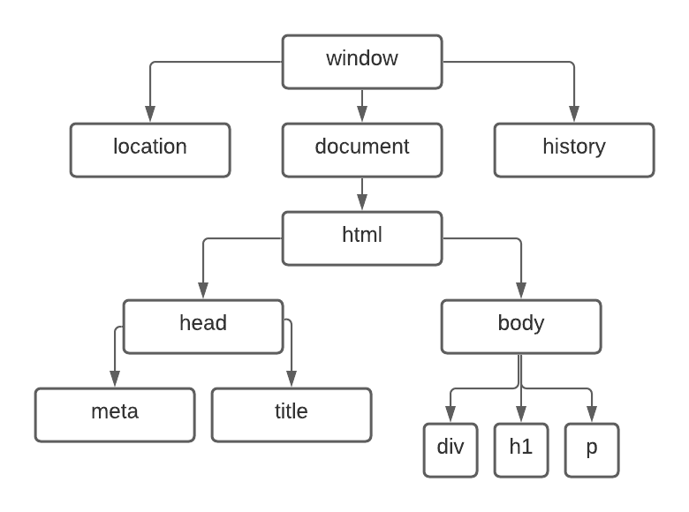
DOM – Document Object Model

Slide 46
DOM – Document Object Model
Como acessar os elementos da arvore DOM?
Um único elemento
getElementById() → retorna um único elemento pelo ID
querySelector() → retorna um elemento pelo seletor do CSS (se existirem vários, retorna o primeiro)
Array de elementos (NodeLista)
getElementsByClassName → retorna elementos da mesma classe
getElementsByName() → retorna elementos do mesmo nome
getElementsByTagName() → retorna elementos de uma tag
querySelectorAll() → retorna elementos pelo seletor do CSS

Slide 47
Exemplo 1 de Acesso ao DOM
<form >
<p>Raio:</p>
<input type="text" id="txtraio"><br>
<button onclick="areaCirculo()">Calcular Área</button>
</form>
<script>
function areaCirculo(){
raio= Number(document.getElementById("txtraio").value)
area = 3.14*raio**2
document.write('Área:'+area)
}
</script>

Slide 48
Exemplo 2 de Acesso ao DOM
<input type="text" id="num1"><br>
<input type="text" id="num2"><br>
<button onclick="somar()">Somar</button>
<div id="resultado"></div>
<script>
function somar(){
a = document.getElementById("num1").value;
b = document.getElementById("num2").value;
r = Number(a)+Number(b)
document.getElementById("resultado").innerText = a +"+"+b+"="+r;
}
</script>

Slide 49
Exemplo de querySelector
<h1>Título da Página</h1>
<p >Primeiro <strong>parágrafo</strong></p>
<p >Segundo ágrafo</p>
<div id="iddiv" class="c1">Clique aqui</div>
<br> Agora veja o resultado do script:<br>
<script>
var a = document.querySelector("div#iddiv");
a.innerHTML = "<h1>Mudou</h1>"
var b = document.querySelector("div.c1");
b.style.background = "blue";
</script>
Identifica o elemento como no CSS:
elemento#id
elemento.class

Slide 50
<h1>Título da Página</h1>
<p class="c1">Primeiro <strong>parágrafo</strong></p>
<p id="para2">Segundo ágrafo</p>
<div name="minhadiv" class="c1">Clique aqui</div>
<br> Agora veja o resultado do script:<br>
<script>
var a = document.getElementsByTagName('p')[0];
document.write("<br>"+a.innerText);
document.write("<br>"+a.innerHTML);
var b = document.getElementById("para2");
document.write("<br>"+b.innerText);
var c = document.getElementsByName("minhadiv")[0];
document.write("<br>"+c.innerText);
c.style.background = "green";
var d = document.getElementsByClassName("c1")[0];
document.write("<br>"+d.innerText);
</script>
Hierarquia da página
html
head
body
h1
p
p
div
br
strong

Slide 51
HTML e JavaScript do Exemplo Anterior
HTML
<p class="c1">Primeiro <strong>parágrafo</strong></p>
<p id="para2">Segundo ágrafo</p>
JavaScript
var a = document.getElementsByTagName('p')[0];
document.write("<br>"+a.innerText);
document.write("<br>"+a.innerHTML);
var b = document.getElementById("para2");
document.write("<br>"+b.innerText);
Existem 2 <p>, o código acessou o 1º
Retorna o texto do componente
Retorna o html do componente
Buscou somente o <p> com id = para2

Slide 52
HTML e JavaScript do Exemplo Anterior
HTML
<div name="minhadiv" class="c1">Texto na div</div>
<br> Agora veja o resultado do script:<br>
JavaScritp
var c = document.getElementsByName("minhadiv")[0];
document.write("<br>"+c.innerText);
c.style.background = "green";
var d = document.getElementsByClassName("c1")[0];
document.write("<br>"+d.innerText);
Acessou a <div> pelo nome, pode existir mais de uma com o mesmo nome
Acessou a <div> pela classe, pode existir mais de uma com o mesmo nome

Slide 53
Eventos DOM
Os mesmos eventos do CSS
onmouseenter
onmouseout
onmousemove
onmousedown
onmouseup
onmouseclick
Todos os eventos
https://pt.khanacademy.org/computing/computer-programming/html-css-js/html-js-dom-events/a/dom-event-types

Slide 54
Eventos DOM
<div id="iddiv" onclick="onMouseClick()"
onmouseenter="onMouseEnter()"
onmouseout="onMouseOut()">
Conteúdo da div!
</div>
<script>
function onMouseClick(){
alert('Clicou o mouse sobre a div.')
}
function onMouseEnter(){
document.getElementById("iddiv").innerText = "Entrou";
}
function onMouseOut(){
document.getElementById("iddiv").innerText = "Saiu";
}
</script>

Slide 55
Adicionando EventListener
<div id="iddiv"> Conteudo da div! </div>
<script>
a = document.getElementById("iddiv")
a.addEventListener("click",clicar);
a.addEventListener("mouseenter",entrar);
a.addEventListener("mouseout",sair);
function clicar(){
alert('Clicou o mouse sobre a div.')
}
function entrar(){
document.getElementById("iddiv").innerText = "Entrou";
}
function sair(){
document.getElementById("iddiv").innerText = "Saiu";
}
</script>
O evento click foi associado à função clicar
Tipos de eventos:
click
mouseenter
mouseout
mousemove

Slide 56
Criando Elementos no HTML via JavaScript
<div id="dados">
<p>
<input type="radio" name="radiosex" checked>
<label>Homem</label><br>
<input type="radio" name="radiosex">
<label>Mulher</label>
</p>
<button onclick="verificar()">Visualizar</button>
</div>
<div id="resultado"></div>

Slide 57
Criando Elementos no HTML via JavaScript
<script>
function verificar(){
a = document.getElementsByName("radiosex");
res = document.getElementById("resultado")
imagem = document.createElement('img');
if (a[0].checked){
res.innerText = "Homem";
imagem.setAttribute('src','homem.jpg')
}
else {
res.innerText = "Mulher";
imagem.setAttribute('src','mulher.jpg')
}
res.appendChild(imagem);
}
</script>
Cria um novo elemento img
Configura o novo img
Insere na página
Obs: as imagens homem.jpg e mulher.jpg deve estar na mesma pasta do arquivo com este código.

Slide 58
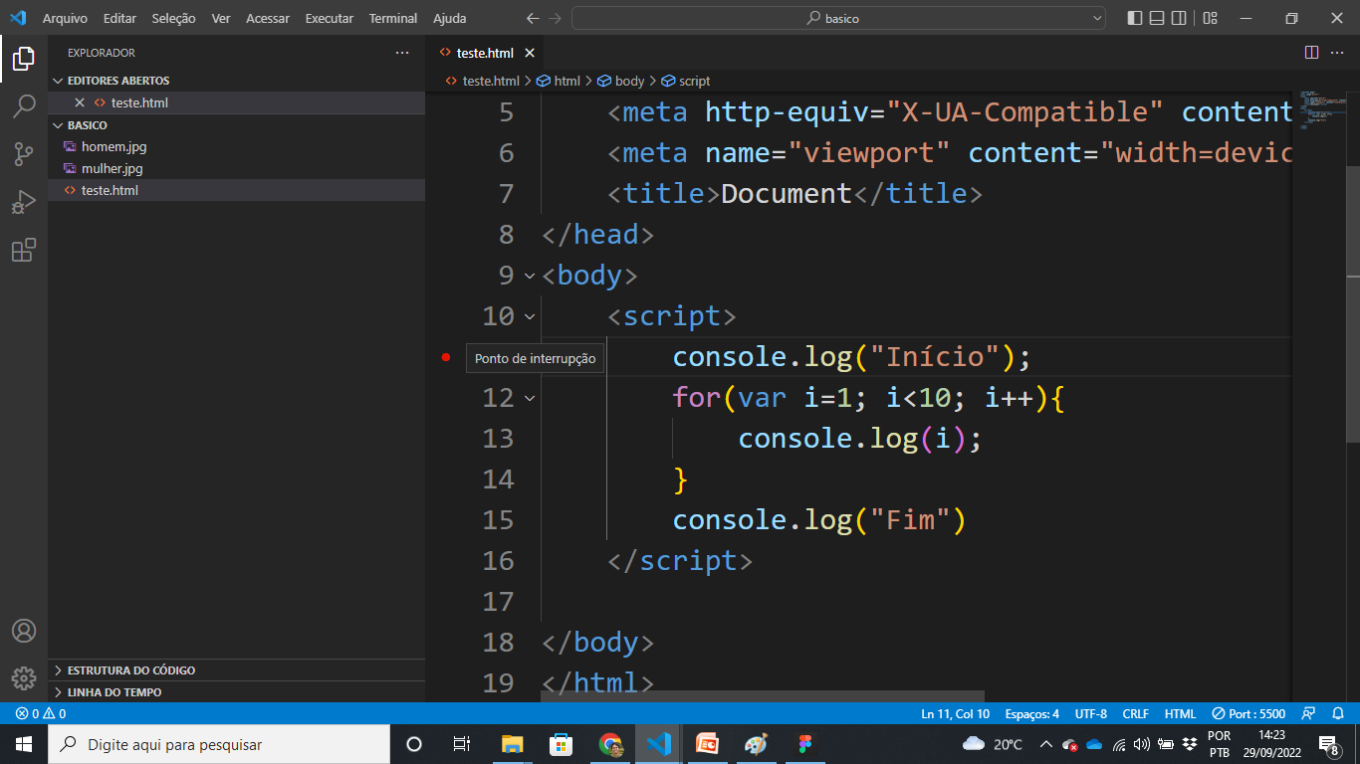
Debugging
Breakpoint
Basta clicar com o mouse nesse lugar

Slide 59
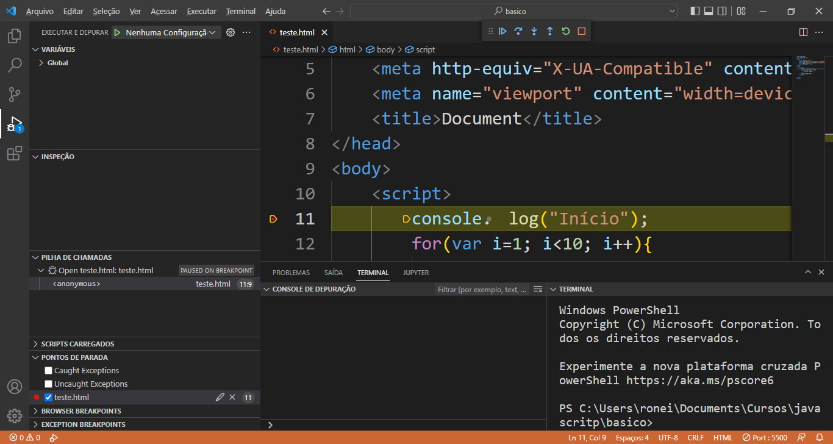
Debugging
Ver o valor das variáveis
F10 para avançar
F11 para entra em funções

